Slide 1
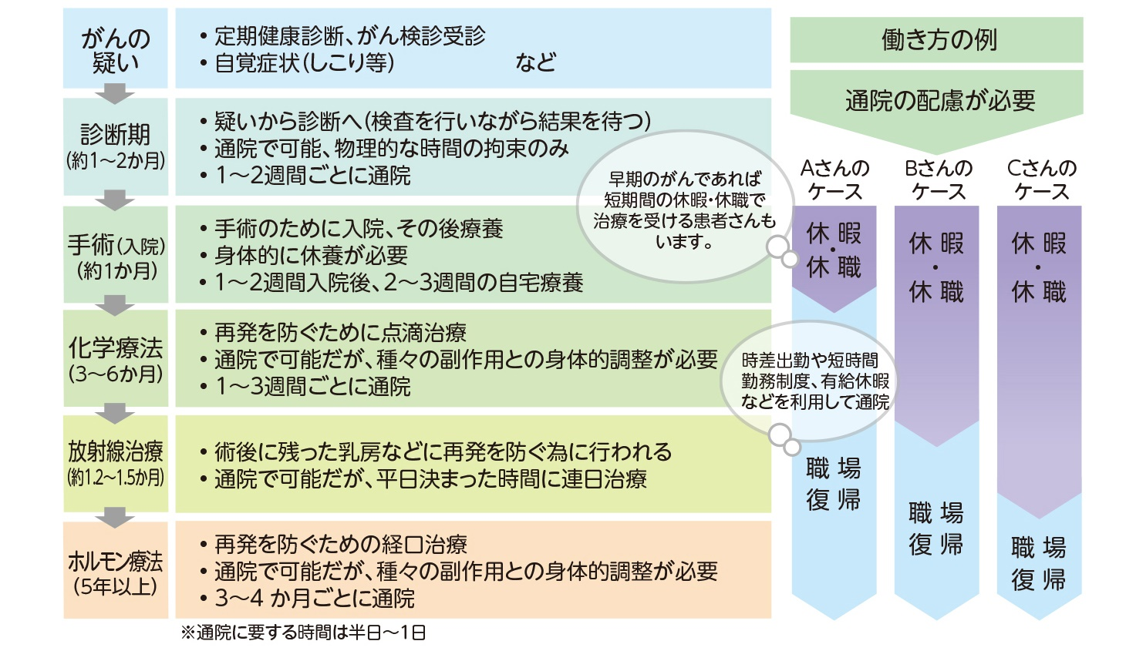
「がん患者の治療と仕事の流れには様々なケースがあり得ます」
図表5
乳がん患者の治療と仕事の流れ（例）
※左記は１つの例であり、治療の順番が異なったり、すべての治療を必要とされない場合もあります。
Notes:
＜話者メモ＞
主なスライド対象者：
「企業の経営者・人事労務担当者向け」
治療と仕事の流れ例：
・乳がん患者の治療と仕事の両立の一例です。
・これは、１つの例であり、治療の順番が異なったり、すべての治療を必要とされない場合もあります。

Slide 2
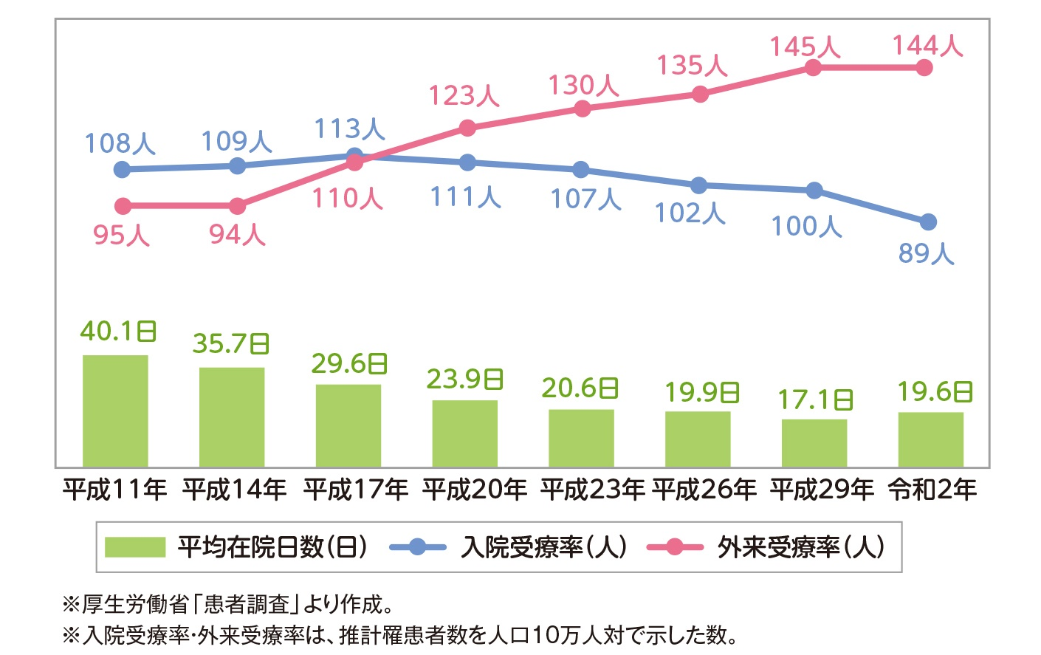
「 治療期間は、進行度や治療法により人それぞれであり、治療方針の決定には時間がかかります。」
図表6
がん患者の入院・外来受療率・平均在院日数の推移
Notes:
＜話者メモ＞
主なスライド対象者：
「企業の経営者・人事労務担当者向け」
がん治療の基礎知識：
・最近では、手術を終え退院した後、抗がん剤治療や放射線治療を外来で治療することも多くなってきました。
・企業としては、どのような治療の見通しなのかを知りたいと思いますが、多くの場合、手術で取り除いたがんを詳しく検査した上で、手術後の治療方針が決まるため、術後1か月以上の期間が必要となることもあります。
・治療方針は、一人ひとり異なり、オーダーメイドで行われることを理解しておくことが必要です。

Slide 3
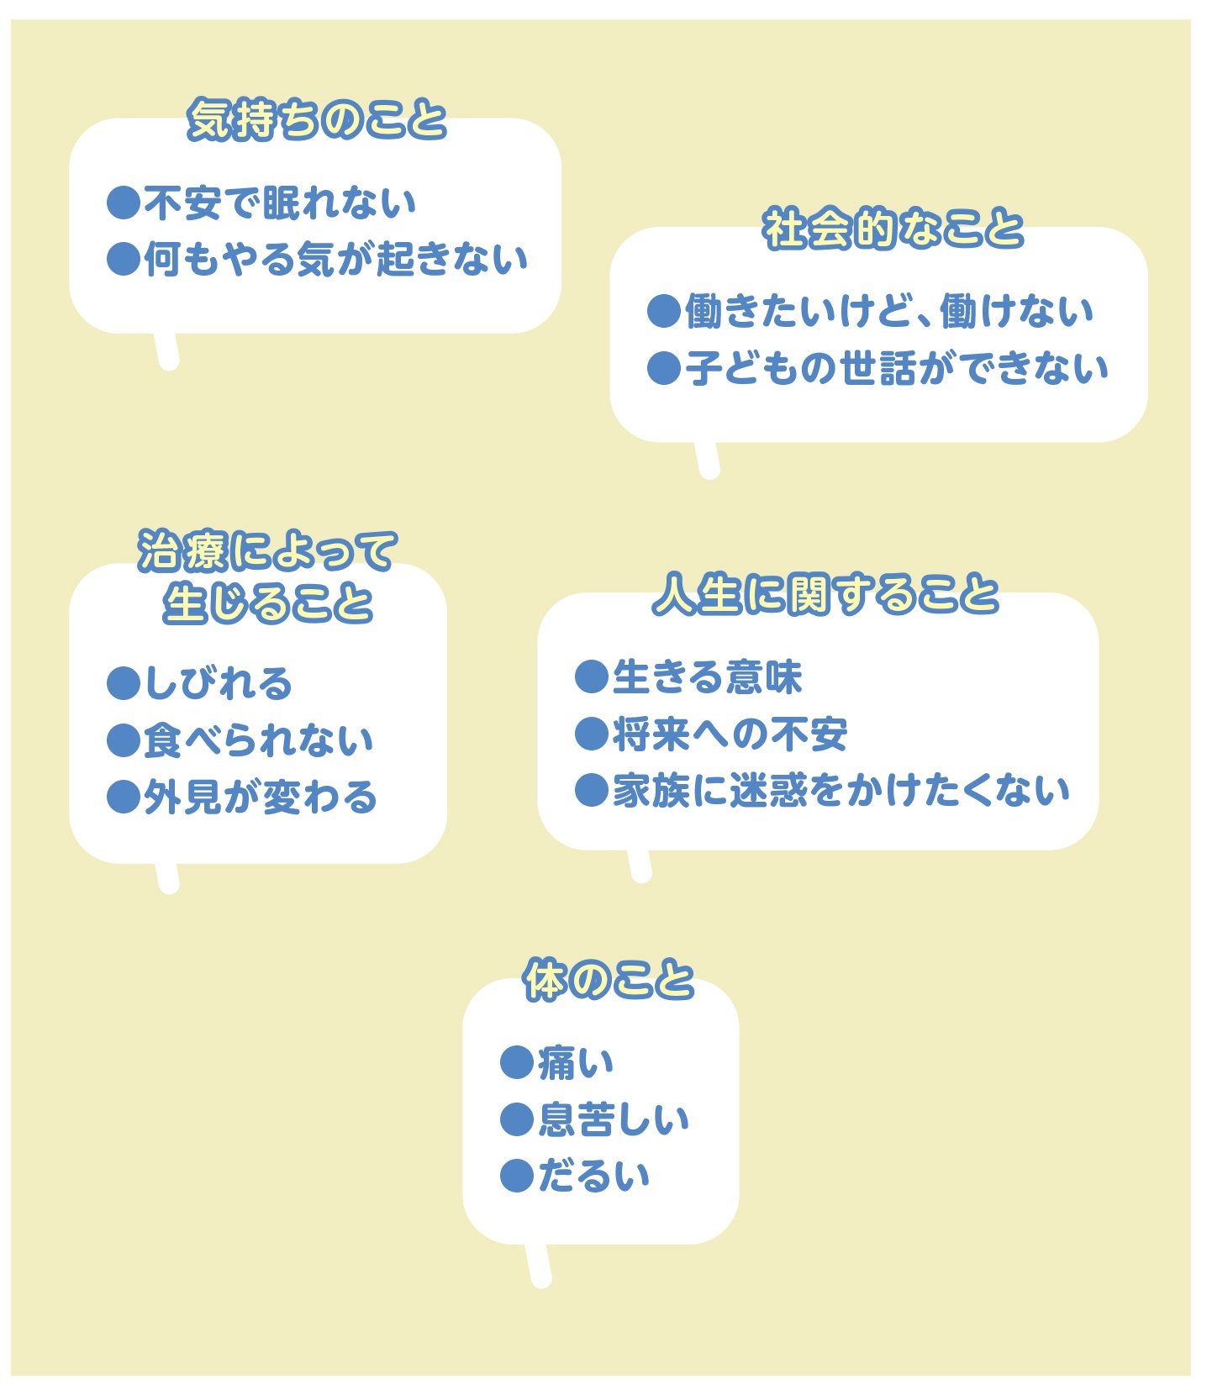
図表7
がんに伴う心と体のつらさの例
「 治療と仕事の両立を阻むがん関連の症状は、
だるさ・体力低下です。」
「精神的な負担に対するメンタルケアも大切です。 」
「がん罹患前と同じように働けないことなどが、
大きなストレスとなることもあり、
一定の配慮が必要です。 」
※日本緩和医療学会「WHO（世界保健機関）による緩和ケアの定義（2002）」定訳
（https://ganjoho.jp/public/dia_tre/treatment/relaxation/index.html）
Notes:
＜話者メモ＞
主なスライド対象者：
「企業の経営者・人事労務担当者向け」
「一般の同僚・上司向け」
がんの基礎知識：
・がんの治療による副作用には、個人差があります。
・だるさ・体力低下は、復職を遅らせる原因にもなります。
・病気の告知に伴うストレスはもちろんのこと、治療が進む中でも、将来の見通しや再発など、様々な不安に直面するため、一時的にうつなどのメンタルヘルス不調を来す場合もあります。
・がん治療による副作用には、痛み（頭痛、胸の痛み、腹部の痛み、腰痛など）、吐き気や嘔吐、食欲低下、便秘や下痢、脱毛や記憶力、思考力、集中力が一時的に低下する等の症状がみられることもあります。
・ホルモン療法の副作用等により、集中力が低下したり、ミスが増える場合もあります。
・治療のための長期休業から復職しても、倦怠感などによりがん罹患前と同じように就労できないことなどが、大きなストレスとなることもあります。

Slide 4
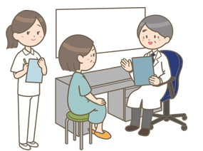
「 入院・治療が終了しても、長く付き合う病気という理解が重要です。 」
がんの生存率が向上し、早期発見されれば治る病気になりつつあるとはいえ、
再発の可能性が”ゼロ”ではありません。
入院治療が終了しても、外来での治療は継続します。
治療終了後も5年程度は定期的に通院しながら、経過観察を行うことが一般的です。
Notes:
＜話者メモ＞
主なスライド対象者：
「企業の経営者・人事労務担当者向け」
「一般の同僚・上司向け」

Slide 5
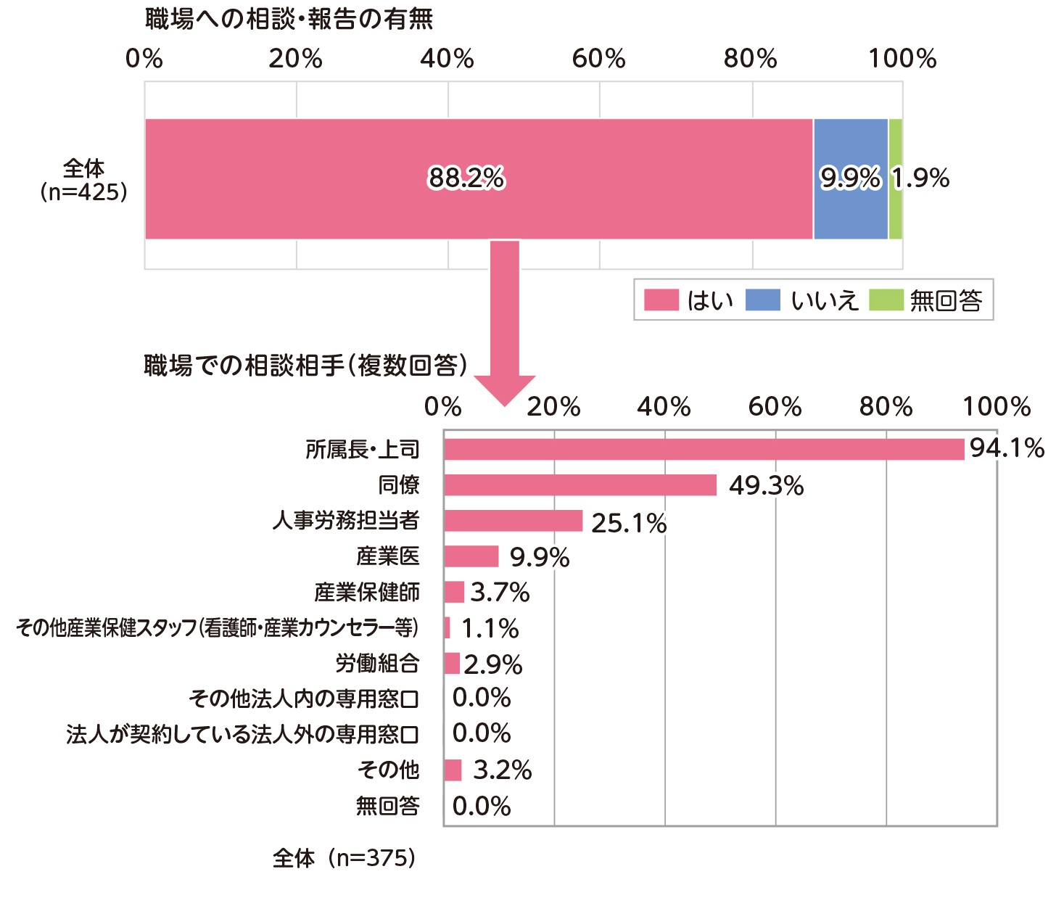
図表8
職場への報告・相談状況
１．従業員ががんに罹患した場合に備えて
「治療と仕事の両立を実現する職場づくりには、
■従業員が病気になっても一緒に働き続けることができるようにするという会社の基本方針や、
社内ルールを伝えていく
■社内にある制度や相談窓口を周知する
■社員研修等で、治療と仕事を両立している事例の紹介をする
ことでも、効果が期待できます。」
Notes:
＜話者メモ＞
主なスライド対象者：
「企業の経営者・人事労務担当者向け」
治療と仕事の両立支援を実現する職場づくりの必要性と具体的行動：
・がん患者の中には「周囲に心配をかけたくない」「報告・相談するまでもない」「仕事上、偏見を持たれたくない」等の理由で職場に病気のことを報告・相談しない人もいます。
・社内制度を利用しやすくすることはもちろん、育児や介護等と同じく、病気により働き方の見直しが必要な人も受け入れられるような職場風土・雰囲気づくりが必要です。

Slide 6
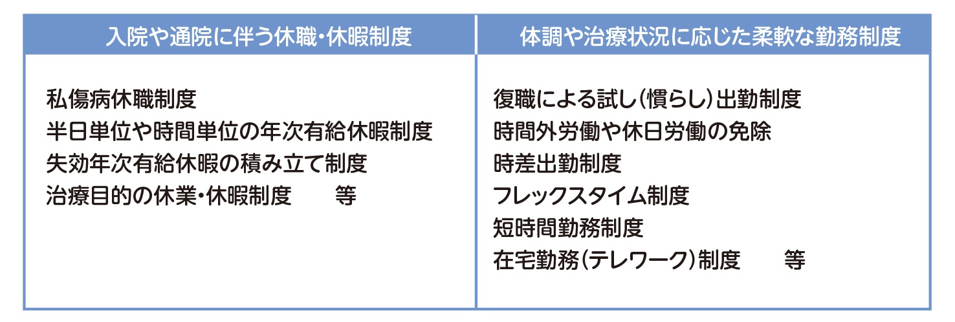
「従業員のニーズを踏まえたきめ細やかな取組の実施、環境整備が重要です。」
図表9
治療と仕事の両立に有効な制度の例
※委員提供資料より作成
Notes:
＜話者メモ＞
主なスライド対象者：
「企業の経営者・人事労務担当者向け」
治療と仕事の両立支援を実現する柔軟な働き方：
・新型コロナウイルス感染症の影響を受け、多くの企業においてテレワークが浸透してきています。
・がん患者もテレワークを活用しながら就労している人が多くみられます。
・柔軟な働き方に関する制度の導入は、治療や経過観察のため、中長期にわたり通院が必要になる場合にも有効であり、治療をしながら仕事を続けられる可能性を高めます。
・企業における制度や体制は、あらかじめ具体的に誰がどのような手順で対応するのか、個人情報の取扱いを含め、誰と情報共有するのか等関係者の役割や対応手順を整理し、取りまとめておくことが重要です。
・特に、制度の導入等を行う場合には、就業規則の変更等を行う必要もあるため、準備が大切です。

Slide 7
「治療と仕事の両立支援を進める上で、従業員本人と関係者間の連携が重要です。」
図表10
治療と仕事の両立支援を進める上での関係者とその役割
治療＋意見書
様々な関係者からの支援
企業内
主治医
従業員
経営者
労働組合
（医療関係）
（本人）
両立支援に関する基本方針等策定
本人、家族からの相談、
医療機関や企業等、両立支援の関係者と情報を共有、調整する。がん診療連携拠点病院等「がん相談支援センター」に配置あり。
（サポートブックP48参照）
環境整備などの指示
両立支援
コーディ
ネーター
人事労務担当者
サポート
具体的対応策検討・現場マネジメント支援等
産業保健
総合支援
センター
上司・同僚
担当部署連携・就業上の必要措置等
産業保健スタッフ
企業側、労働者側双方の視点のバランスを保ち、
問題解決を支援
※厚生労働省「治療と仕事の両立支援ナビ」より転載、改変
産業医、保健師、
衛生管理者（常時50人以上の事業場：1人以上選任義務）
衛生推進者等（常時10人以上50人未満の事業場：1人以上選任必要）
社会保険
労務士
Notes:
＜話者メモ＞
主なスライド対象者：
「企業の経営者・人事労務担当者向け」
経営者：
・基本方針等により、傷病を抱えた従業員も仲間として一緒に働く姿勢を見せることによって、企業全体としての士気向上へつなげます。
・治療と仕事の両立支援のための措置に対して最終的な決定を下します。
所属長・上司：
・適時担当部署につなぐことや、現場において必要な就業上の措置が行われるよう適切なマネジメントを行うことが期待されます。
・がん患者の多くが、職場への報告・相談先として「所属長・上司」を挙げています。
・従業員から報告・相談があった場合の対応に困らないよう、所属長・上司の役割や対応方法について検討しておくことが必要です。
人事労務担当者：
・多くの企業において、治療と仕事の両立支援に関する担当部署となります。
・従業員本人や所属長・上司から必要な情報を入手し、具体的な対応策等を検討します。
・また、所属長や上司が対応に苦慮することがないよう、現場のマネジメントをサポートする役割も担います。
・就業上の措置を検討する上で必要な場合には、従業員の同意のもと、「勤務情報提供書」を発行し、主治医から必要な情報を入手するように努めます。
産業保健スタッフ：
・産業保健スタッフとは、産業医、保健師、衛生管理者、衛生推進者などを指します。
・人事労務担当者や事業場外資源などと連携して、両立支援に取り組みます。
産業医：
・産業医は、「従業員本人への支援」、「上司や同僚への支援」、「人事労務担当との連携」、「主治医との連携」において、中心的な役割をはたします。
・産業医としてがんの症状等を理解できる医療職であることはもちろん、各企業が置かれている事情をしっかりと把握し、医療機関と企業をつなぐ「架け橋」のような役割が期待されます。
・ただし、50人未満の事業場には産業医の選任義務がないため、配置されていない企業もあります。
・その場合、別途産業保健師や看護師、また産業保健総合支援センターに相談することも考えられます。
衛生管理者：
・常時50人以上の労働者を使用する事業場では、1人以上選任することが義務付けられています。
・労働衛生に関する知識を備えた専門家です。
・総務人事労務部門の担当者が資格を取得するケースが多くあります。
衛生推進者：
・中小規模事業場の安全衛生水準の向上を図るため、常時10人以上50人未満の労働者を使用する事業場では、安全衛生推進者を選任することが必要です。
・従業員の安全や健康確保などに関わる業務を担当します。
・また、両立支援において衛生推進者は、医療機関からの情報提供を受ける際の連携先としての役割も期待され、従業員の安全と健康ならびにコンプライアンスを守るための業務を担当します。
社会保険労務士：
・人事・労務管理の専門家として、企業側、労働者側双方の視点のバランスを保ちながら問題解決の支援をします。
・以下のような内容を社会保険労務士に相談することにより、疾病の治療と仕事の両立支援を図ることができます。
ー治療と仕事の両立支援に必要な社内制度や法的な面も含めた相談支援
ー罹患した従業員の経済的な問題を解決するために健康保険・年金等の利用を支援
主治医：
・従業員の求めに応じ、企業に対して病状を伝えるための「診断書」を発行します。
・また、治療と仕事の両立に当たり必要な情報を「主治医意見書」として提供します。
両立支援コーディネーター：
・がんに罹患した従業員も含めた様々な支援対象者が治療と仕事を両立できるよう、支援対象者の同意を前提として、医療機関、企業など両立支援に関わる関係者と情報を共有し、調整を行います。
・具体的な役割には、継続的な相談支援を行いつつ、支援対象者の同意を前提として、治療に関する情報や業務に関する情報などを得て、治療や業務の状況に応じた必要な配慮等の情報を整理して本人に提供します。
・両立支援コーディネーターは、がん診療連携拠点病院等のがん相談支援センターが設置されている医療機関に配置されていることが多いです。
・まずは、がん相談支援センターに相談してみてください。
・がん相談支援センターでは、その病院の患者・家族だけでなく、どなたでも利用が可能です。（サポートブック参考資料 参照）
社外関係者：
・家族の存在も重要です。
・従業員の家族は、従業員を支えるキーパーソンであると同時に、様々な悩みも抱えています。
・会社の制度について、家族から相談や問い合わせがあれば対応する企業もあります。

Slide 8
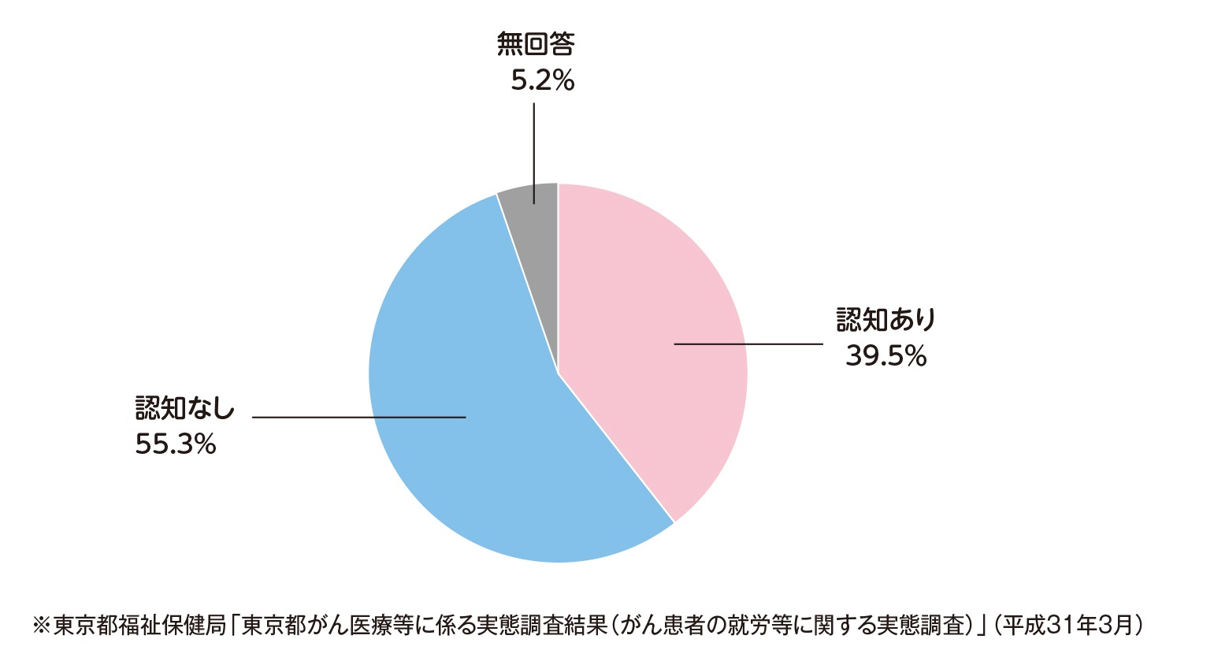
２．従業員からがん罹患の申告や相談があったら
「まずは、“お見舞い”の言葉をかけ『すぐに仕事を辞める必要はない』ことを伝えます。」
図表11
がん罹患時点での自身の休職可能期間についての認知度
Notes:
＜話者メモ＞
主なスライド対象者：
「企業の経営者・人事労務担当者向け」
「一般の同僚・上司向け」
従業員から相談された時に備えて：
・「がん」と診断された従業員は治療やお金、仕事・復職への不安が強く、中には焦って「仕事を辞めなくてはいけない」と考えてしまう人もいます。
・お見舞いの言葉をかけたうえで、両立支援に関する企業の基本方針等（会社としてサポートできること）を伝え、従業員自身の意向を確認することが重要です。
・また、治療と仕事の両立に当たり利用できる休暇・休業制度について十分に把握していない従業員も多く、企業側から、年次有給休暇の残日数、その他利用できる制度等に関する情報を伝えていきましょう。

